Slide 1

计算机组成原理与体系结构
课程编号：08695028 2022-23冬季学期
段圣宇
上海大学
计算机工程与科学学院

Slide 2
课程概要

Slide 3
任课教师
段圣宇 哲学博士 Ph.D
上海大学 计算机工程与科学学院 计算机科学与技术系 讲师 毕业于英国南安普顿大学 研究领域：大规模集成电路（VLSI）开发
Email: sduan@shu.edu.cn 办公室：计算机学院407

Slide 4
上课时间
课堂教学
周一 第1-2节（8:00-9:40）
周三 第1-2节（8:00-9:40）
地点：FJ104
实验教学
周五 第1-2节（8:00-9:40）
地点：计算机学院5楼

Slide 5
课程安排
第一部分:
第1章: 计算机系统概论 第二部分: 计算机核心组成 第2章: 运算方法和运算器
第3章: 指令系统
第4章: 中央处理器
第5章: 多层次的存储器
第三部分: 其它组成部分 第6章: 总线系统
第7章: 外围设备
第8章: 输入输出系统
第四部分: 计算机前沿发展
第9章: 并行组织与结构

Slide 6
课程安排
第一部分:
第1章: 计算机系统概论 第二部分: 计算机核心组成 第2章: 运算方法和运算器
第3章: 指令系统
第4章: 中央处理器
第5章: 多层次的存储器
第三部分: 其它组成部分 第6章: 总线系统
第7章: 外围设备
第8章: 输入输出系统
第四部分: 计算机前沿发展
第9章: 并行组织与结构
课程目标：
掌握计算机的内部工作原理：设计、制造计算机；
掌握程序在计算机内部的运行机制：更好的使用计算机。

Slide 7
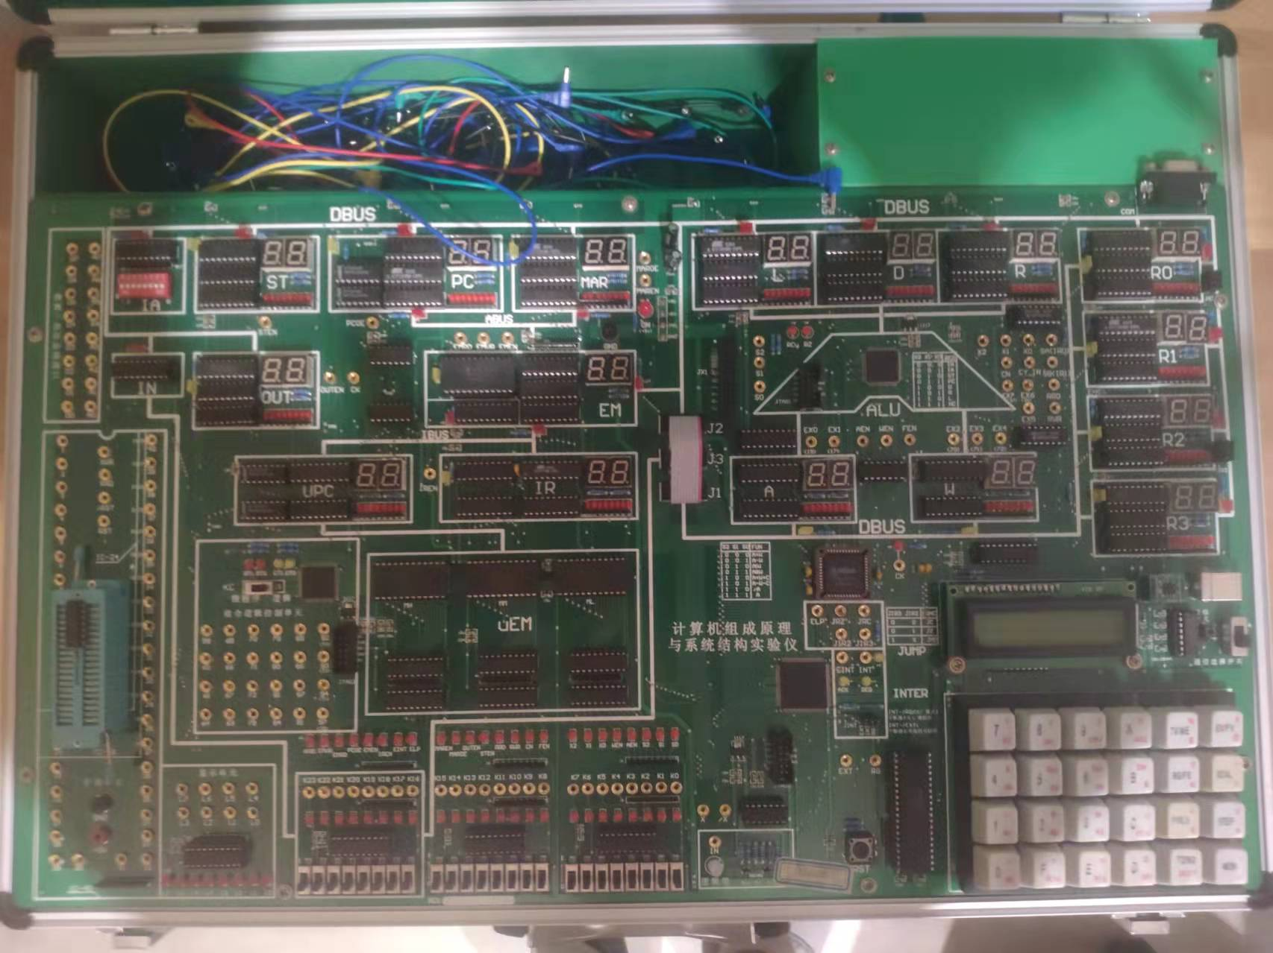
实验安排
第一部分: PC机实验
实验1: 虚拟机的安装和使用
实验2: 多核环境下OpenMP并行编程 第二部分: 计算机核心组成* 实验3: 数据传送
实验4: 运算器
实验5: 微指令系统
实验6: 指令系统
第三部分: 服务器计算机技术 实验7: NFS网络文件系统
*：利用组成原理实验箱

Slide 8
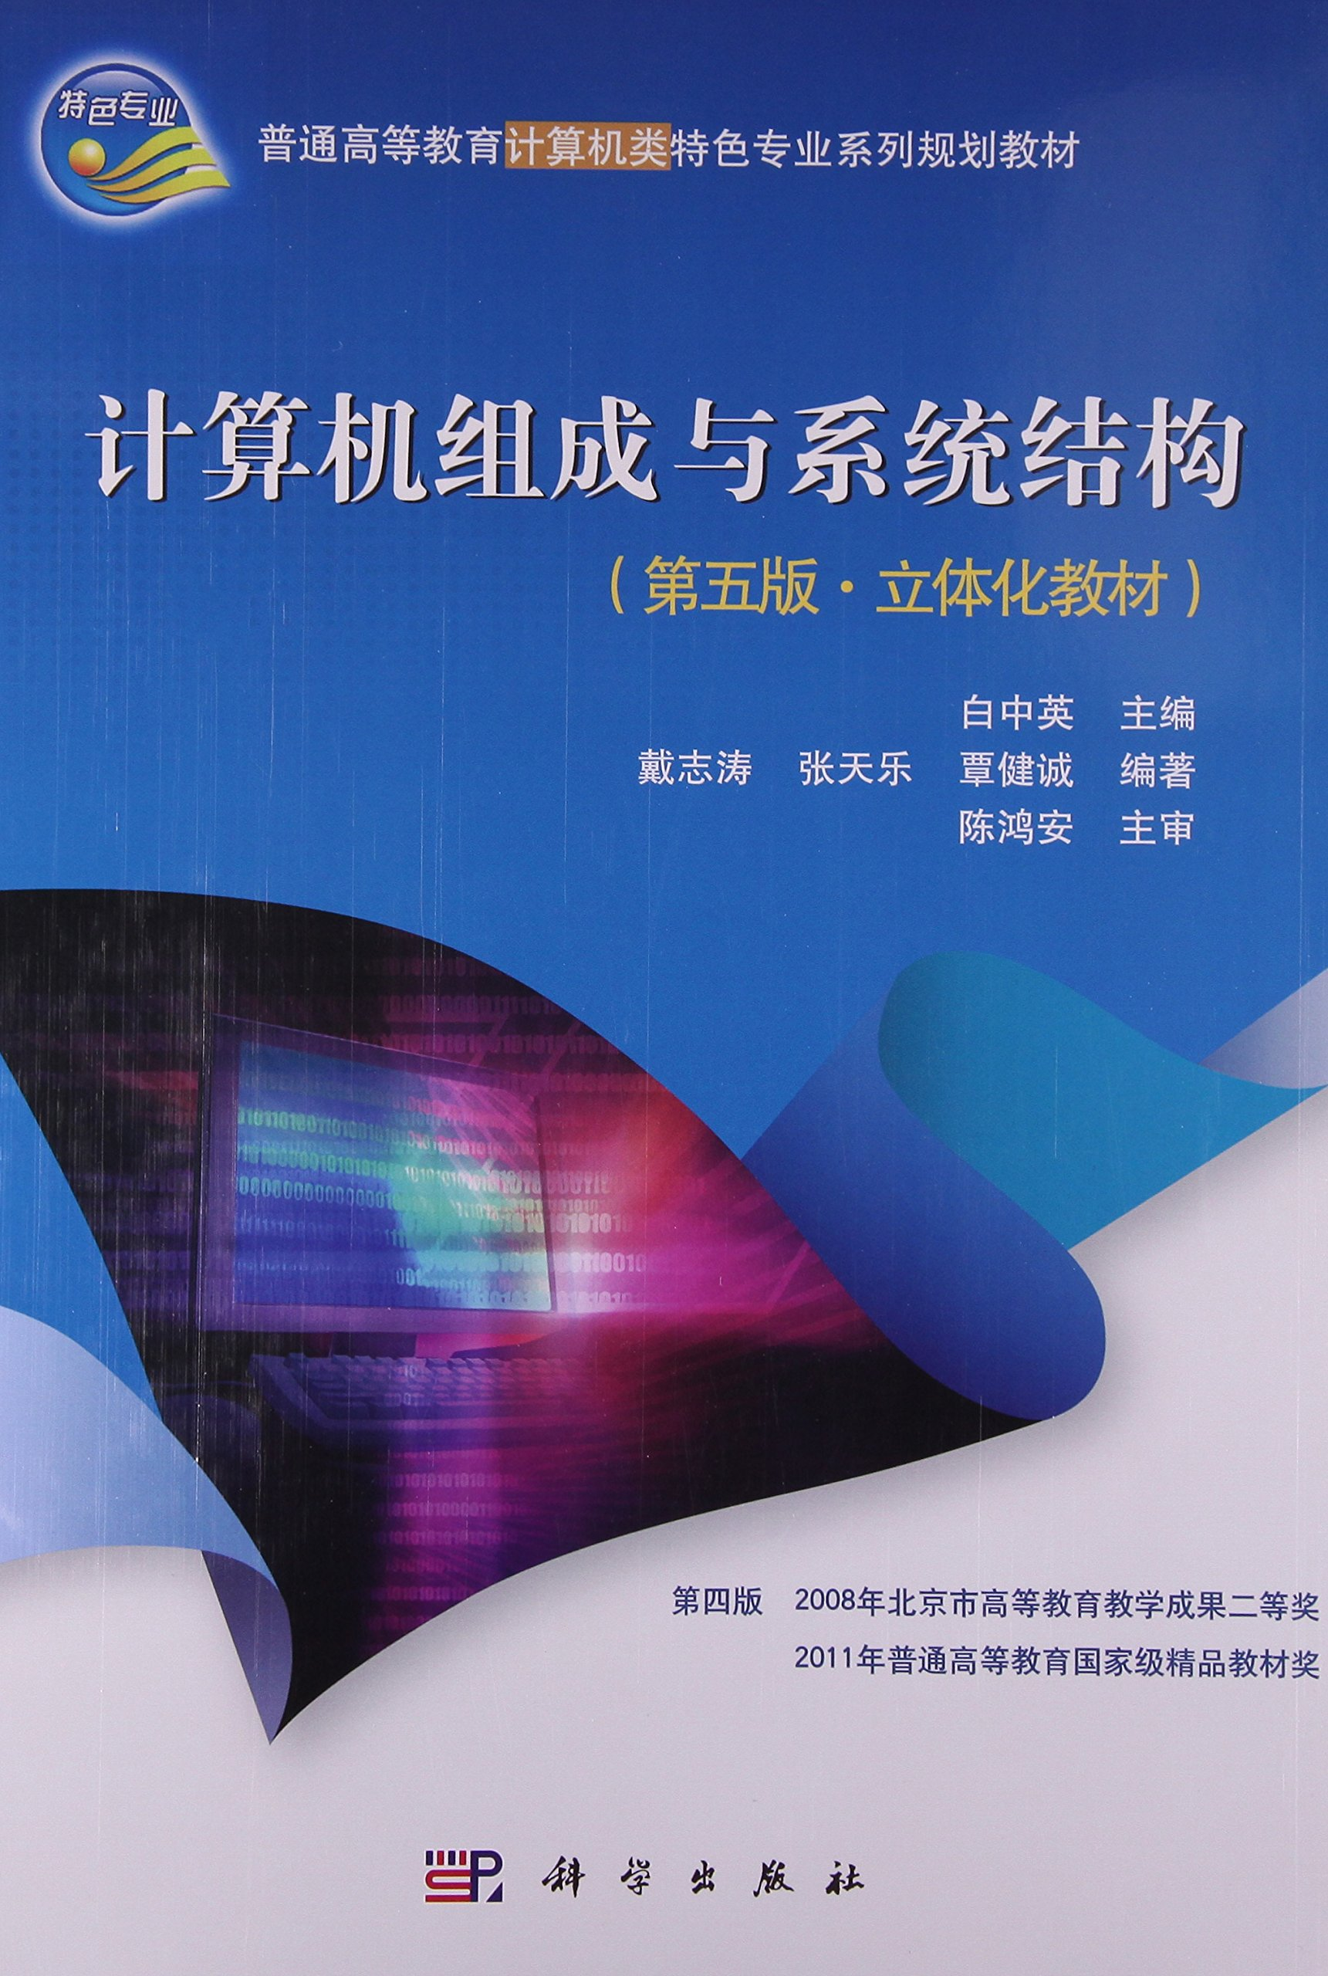
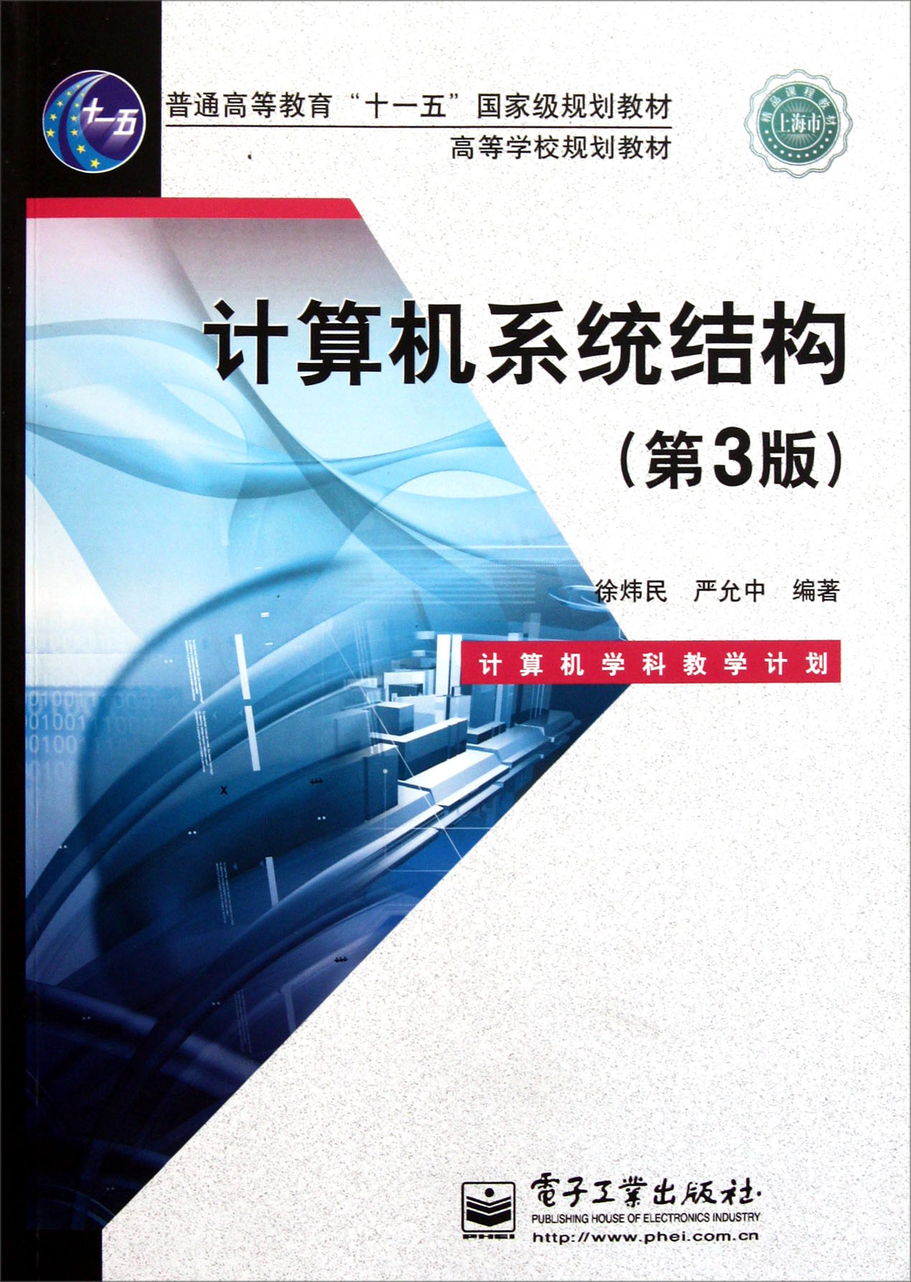
参考教材
类型 | 参考书目
首选教材 | 《计算机组成与系统结构》（第五版）， 白中英等编，科学出版社
二选教材 | 《计算机系统结构》（第3版）， 徐炜民 严允中 编著，电子工业出版社

Slide 9
考核标准
平时成绩 30%
考勤*20%
作业*20%
实验*60%（考核方式：运行演示、提交实验报告）
期末成绩 70%

